Slide 1

Comissão de Assuntos Econômicos
Audiência Pública Regulamentação Reforma Tributária
(Transição e Fiscalização 16/10/2024)

Slide 2





O MBC é uma OSCIP que reúne grandes representantes do setor produtivo em 5 pilares de atuação, todos eles diretamente conectados às maiores externalidades que prejudicam a competitividade dos diversos setores da nossa economia:
REDUÇÃO DO CUSTO BRASIL
GESTÃO E GOVERNANÇA NO GOVERNO
EXPANSÃO DA
EDUCAÇÃO PROFISSIONAL TECNOLÓGICA
NO PAÍS
TRANSFORMAÇÃO DIGITAL DA ECONOMIA
AGENDA AMBIENTAL COMO UMA OPORTUNIDADE

Slide 3

A dificuldade para atrair e reter talentos.
A complexidade para recolher impostos.
A incerteza da insegurança jurídica.
A condição precária de uma rodovia.
O custo do capital contratado.
As ameaças do atraso na agenda ambiental…
UMA SÉRIE DE EXTERNALIDADES PREJUDICA O AMBIENTE DE NEGÓCIOS
DE TODOS AQUELES QUE AQUI PRODUZEM.
Para se ter uma ideia, nossa economia perde ,
todos os anos, com custos que fogem à nossa capacidade individual de gestão.
Mas eles continuarão existindo até que consigamos, juntos e em parceria com o
poder público e com os maiores especialistas de cada setor, pensar e desenvolver
projetos e agendas para superar os principais entraves do nosso desenvolvimento.
R$ 1,7 trilhão

Slide 4
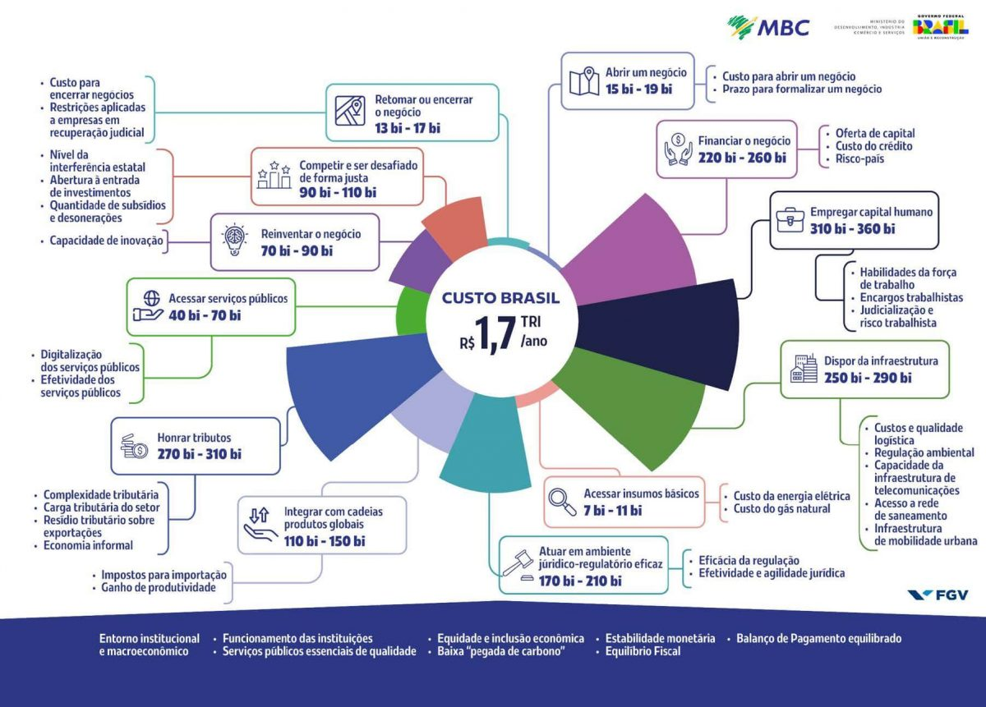

Slide 5

Temas | Art.
Compensação CBS com outros tributos federais – extensão | Art. 28, §1º, I
Atribuição do ônus da prova à administração – Respeito ao Devido Processo Legal | Art. 334
Delimitar multas de ofício REF em 100% do valor do débito ou crédito tributário correspondente | Art. 340
Aproveitamento, após a transição, de créditos judiciais de PIS/Cofins e de créditos remanescentes de IPI | Art. 341
Delimitar REF para abranger somente condutas efetivamente fraudulentas | Arts. 337 e 378
Garantir que a definição de que 26,5% seja uma alíquota máxima de CBS e IBS e não uma alíquota de referência | Art. 467
Limitações da Responsabilidade Tributária do Contribuinte | Art. 21
Aperfeiçoamento na Apropriação de Créditos para Preservar o Princípio da Não-Cumulatividade | Art. 28
Aperfeiçoamento na Incidência de IBS e CBS sobre Benefícios a Empregados | Art. 39
Revisão Proativa de Lançamentos (NF) para Evitar Ônus aos Contribuintes e Melhorar a Relação Fisco-Contribuinte | Art. 44
Temas | Art.
Reduzir prazo de fiscalização prevista de 360 para 180 dias | Art. 58
Compensação Cruzada CBS/IBS | Art. 28, §1º, I e II
Supressão do tempo limite para utilização de crédito já apropriado | Art. 35
Transferência de créditos tributários (IBS CBS e PIS Cofins) a terceiros que pertençam ao mesmo grupo econômico | Arts. 36 e 378
Limitação de redução de alíquota pelos Estados e Municípios | Art. 121
Risco de Cobrança IBS/CBS intercompany | Art. 5º e outros
Fato Gerador em contratos de empreitada ou fornecimento à Administração Pública | Art. 10, VI
Exclusão da cobrança de IS sobre bens minerais | Art. 406
Transferência de créditos tributários IBS para pessoa física | Art. 36
Plataformas digitais | Art. 23
Pontos de melhoria ao PLP 68/2024

Slide 6
Seção V
Das Presunções Legais
“Art. 334. Caracteriza omissão de receita e
ocorrência de operações sujeitas à incidência da CBS e do IBS:
(...)
§ 2º Caberá ao sujeito passivo o ônus da prova de desconstituição das presunções de que trata este artigo.”
Seção V
Das Presunções Legais
“Art. 334. Caracteriza omissão de receita e
ocorrência de operações sujeitas à incidência da CBS e do IBS:
(...)
§ 2º Caberá ao sujeito passivo o ônus da prova de desconstituição das presunções de que trata este artigo.”
Pontos de melhoria ao PLP 68/2024 – Emenda nº 157: Ônus da Prova

Slide 7
“Art. 340. A imposição do regime especial de fiscalização não elide a aplicação de penalidades previstas na legislação tributária, nem dispensa o sujeito passivo do cumprimento das demais obrigações, inclusive acessórias, não abrangidas pelo regime.
§ 1º As multas de ofício aplicáveis à CBS e ao IBS terão percentual duplicado para as infrações cometidas pelo sujeito passivo durante o período em que estiver submetido ao REF, sem prejuízo da adoção de outras medidas previstas na legislação tributária, administrativa ou penal.”
(...)
“Art. 340. A imposição do regime especial de fiscalização não elide a aplicação de penalidades previstas na legislação tributária, nem dispensa o sujeito passivo do cumprimento das demais obrigações, inclusive acessórias, não abrangidas pelo regime.
§ 1º As multas de ofício aplicáveis à CBS e ao IBS terão percentual duplicado para as infrações cometidas pelo sujeito passivo durante o período em que estiver submetido ao REF, observando-se o limite global de 100% do valor do débito ou crédito tributário correspondente, sem prejuízo da adoção de outras medidas previstas na legislação tributária, administrativa ou penal.”
(...)
Pontos de melhoria ao PLP 68/2024 – Emenda nº 148: Delimitação Multa REF

Slide 8
Seção I
Da Fixação das Alíquotas do IBS durante a Transição
“Art. 341. (...)
Art. 341-A. A entrada em vigor desta Lei Complementar não extingue os créditos judiciais de PIS/Cofins e os créditos remanescentes de IPI, que poderão ser utilizados na forma do disposto neste artigo.
§ 1º Os créditos de que trata o caput deste artigo poderão ser compensados com os débitos de IBS e de CBS, na forma, nos prazos e nos limites estabelecidos em regulamento, observado o disposto nos § 2º e 3º.
§ 2º A compensação de créditos judiciais de PIS/Cofins, de que trata o § 1º deste artigo, fica limitada aos créditos reconhecidos em decisão judicial transitada em julgado até a data de entrada em vigor desta Lei Complementar.
§ 3º A compensação de créditos remanescentes de IPI, de que trata o § 1º deste artigo, fica condicionada à comprovação, na forma do regulamento, da impossibilidade de sua utilização em relação ao IPI devido até a data de entrada em vigor desta Lei Complementar.
“Art. 341. A transição para o IBS atenderá aos critérios estabelecidos nesta Seção e nos seguintes
dispositivos:”
(...)
Pontos de melhoria ao PLP 68/2024 – Emenda nº 148: Aproveitamento PIS/Cofins e IPI pós transição

Slide 9
Seção VII
Do Regime Especial de Fiscalização - REF
Art. 337. Sem prejuízo de outras medidas previstas na legislação, a RFB e as administrações tributárias dos Estados, do Distrito Federal e dos Municípios poderão determinar Regime Especial de Fiscalização - REF para cumprimento de obrigações tributárias, nas seguintes hipóteses:
(...)
VII - incidência em conduta que configure, em tese, crime contra a ordem tributária.
§ 1º Nas hipóteses previstas nos incisos IV a VII do caput, a aplicação do REF independe da instauração prévia de procedimento de fiscalização.
§ 2º Para fins do disposto no inciso V do caput considera-se prática reiterada:
I - a segunda ocorrência de idênticas infrações à legislação tributária, inclusive de natureza acessória, verificada em relação aos últimos 5 (cinco) anos-calendário, formalizadas por intermédio de auto de infração; ou
II - a ocorrência, em 2 (dois) ou mais períodos de apuração, consecutivos ou alternados, de infrações à legislação tributária, caso seja constatada a utilização de artifício, ardil ou qualquer outro meio fraudulento com o fim de suprimir, postergar ou reduzir o pagamento de tributo.
Pontos de melhoria ao PLP 68/2024 – Emenda nº 155: Delimitação REF apenas à condutas fraudulentas

Slide 10
Art. 337. Sem prejuízo de outras medidas previstas na legislação, a RFB e as administrações tributárias dos Estados, do Distrito Federal e dos Municípios poderão determinar Regime Especial de Fiscalização - REF para cumprimento de obrigações tributárias, nas seguintes hipóteses taxativas:
(...)
VII - incidência em conduta que configure em tese crime contra a ordem tributária, quando devidamente atestado com observância do devido processo legal, contraditório e ampla defesa, resguardado o rito processual previsto no art. 313-A
§ 1º Nas hipóteses previstas nos incisos IV a VII do caput, a aplicação do REF independe da instauração prévia de procedimento de fiscalização.
§ 2º Para fins do disposto no inciso V do caput considera-se prática reiterada:
I – prática reiterada:
a ocorrência, em 2 (dois) ou mais períodos de apuração, consecutivos ou alternados, de idênticas verificada em relação aos últimos 5 (cinco) anos-calendário, formalizadas por intermédio de auto de infração; ou
a segunda ocorrência de idênticas infrações, caso seja constatada a utilização de artifício, ardil ou qualquer outro meio fraudulento com o fim de suprimir, postergar ou reduzir o pagamento de tributo.
II – infração tributária, aquela devidamente configurada com observância do devido processo legal, contraditório e ampla defesa, resguardado o rito processual de que trata o art. 313-A e, quando for o caso de discussão no âmbito judicial, decisão transitada em julgado.
Pontos de melhoria ao PLP 68/2024 – Emenda nº 155: Delimitação REF apenas à condutas fraudulentas

